Slide 1
Giliojo mokymo sistemų taikymai INF4039
Individualus darbas
Darbą atliko : Ugnė Skupeikaitė
Darbą tikrino : Vytautas Kučinskas

Slide 2
Duomenų rinkinio aprašymas
Vyno Kokybės Duomenų Rinkinys:
Apimtis: 1 143 raudonojo vyno pavyzdžiai.
Savybės (12):
Fiksuotas rūgštingumas
Lakioji rūgštingumas
Citrinų rūgštis
Likutis cukrus
Chloridai
Laisvasis sieros dioksidas (SO2)
Bendras sieros dioksido kiekis
Tankis
pH
Sulfatai
Alkoholis
Tikslinis Kintamasis: Kokybė, priskirianti kiekvienam vyno pavyzdžiui balą nuo 0 iki 10.

Slide 3
Hipotezė
Vyno kokybei numatyti galima naudoti chemines vyno savybes, tokias kaip rūgštingumas, cukraus kiekis, sieros dioksido kiekis ir alkoholio kiekis.

Slide 4
Darbo tikslas ir uždaviniai
Darbo tikslas:
Sukurti nuspėjamuosius modelius, kurie tiksliai nustato vyno kokybę pagal fizikines ir chemines savybes.
Uždaviniai :
Išankstinis duomenų apdorojimas
Tiriamoji duomenų analizė (EDA)
Funkcijų inžinerija
Modelio kūrimas
Modelio įvertinimas ir parinkimas
Ataskaitos pateikimas

Slide 5
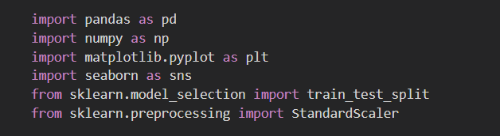
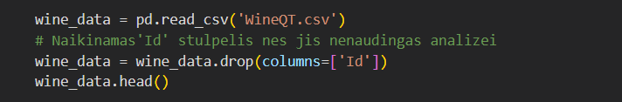
Duomenų įkėlimas ir valymas

Slide 6
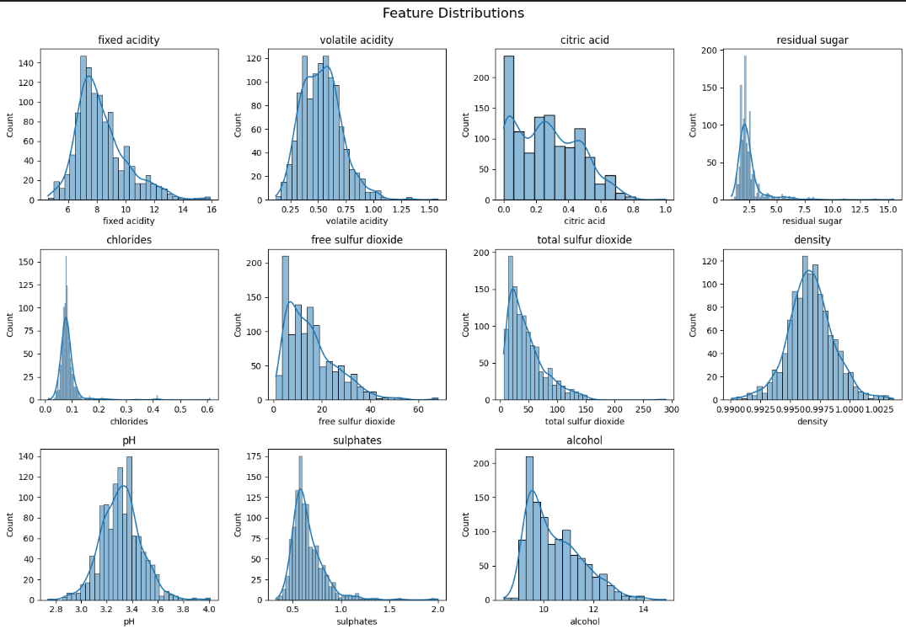
Duomenų vizualizacija

Slide 7
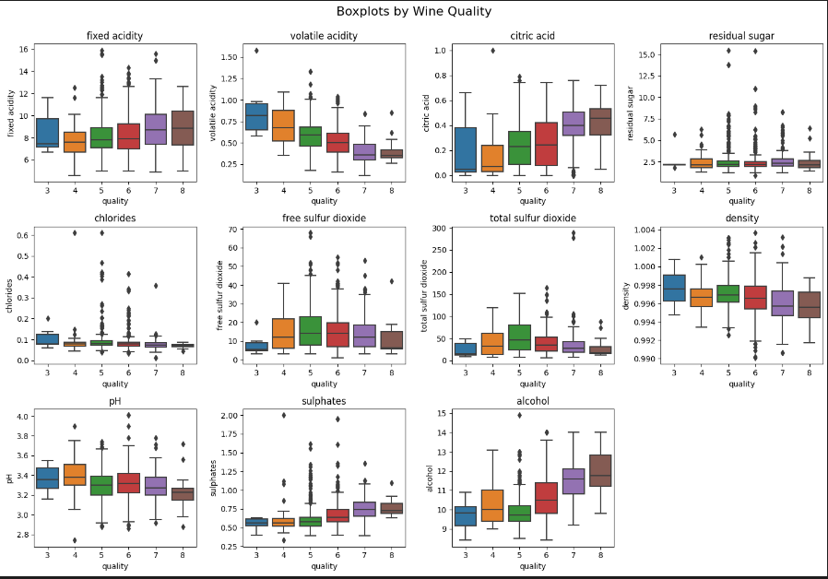
Boxplot vizualizacija

Slide 8
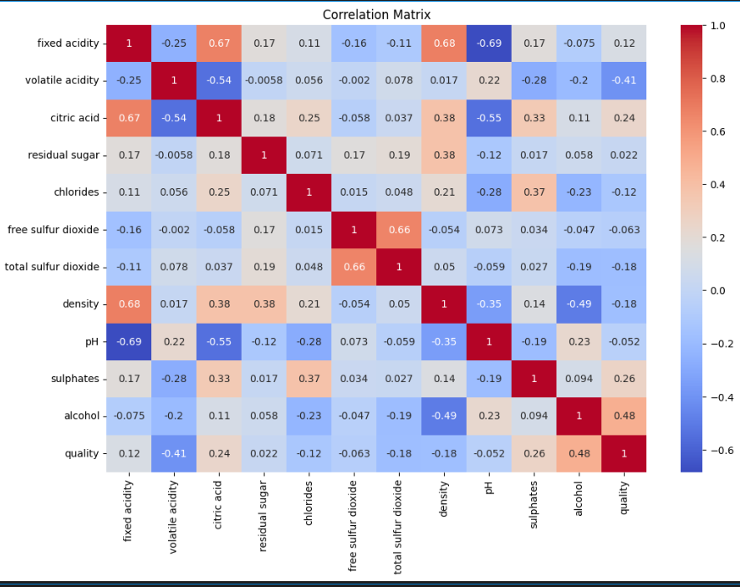
Koreliacinė matrica

Slide 9
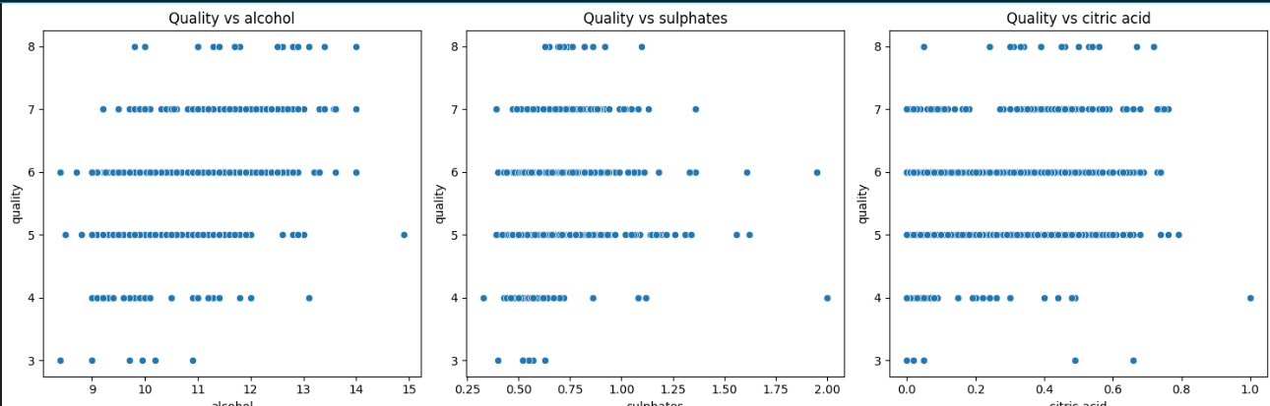
Sklaidos diagramos

Slide 10
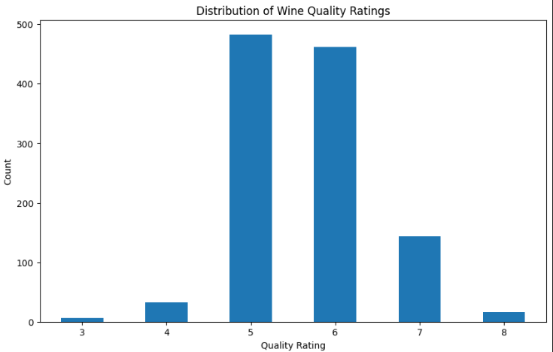
Pasiskirstymo diagrama

Slide 11
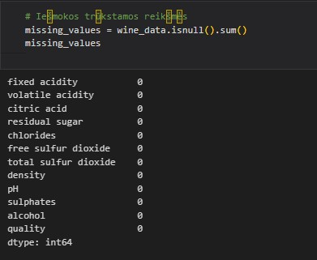

Duomenų apdorojimas
Trūkstamų reikšmių paieška ir rezultatai
Dublikatų pašalinimas

Slide 12
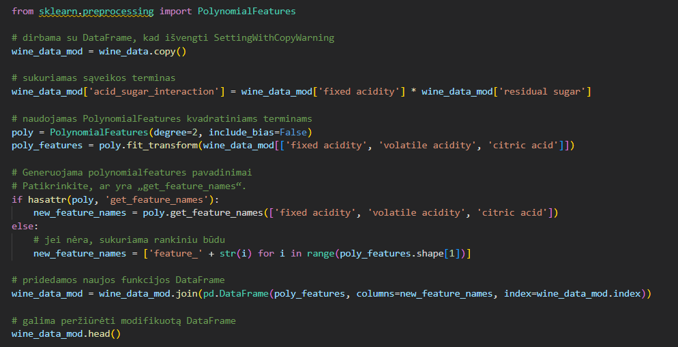
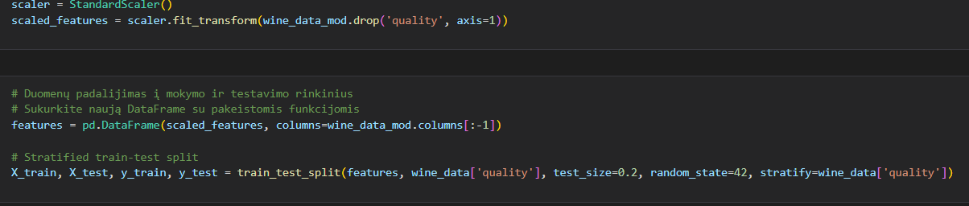
Polinominės sąveikos kūrimas
Standartizavimas

Slide 13
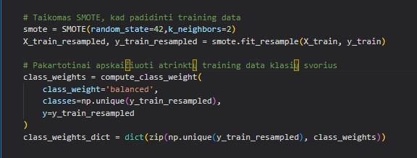
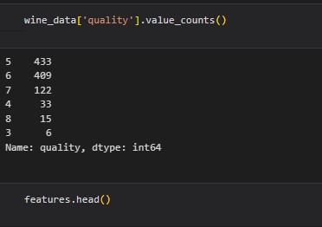
Smote taikymas, duomenų peržiūra ir rezultatai

Slide 14
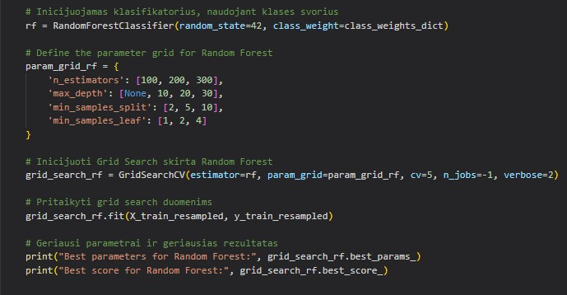
Modeliavimas
Geriausi parametrai:
{'max_depth': None, 'min_samples_leaf': 1, 'min_samples_split': 5, 'n_estimators': 300}
Geriausias rezultatas: 0.8598297034291011

Slide 15
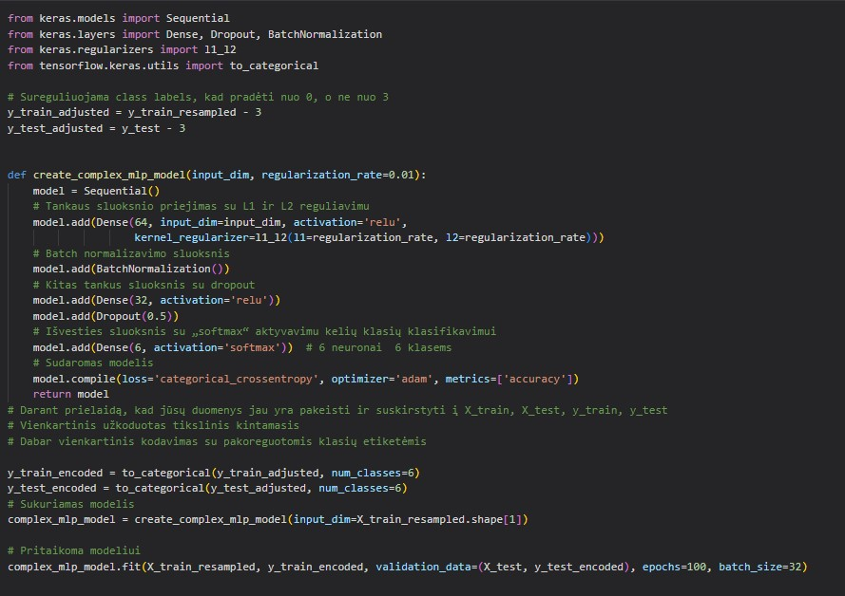
Keras neuroninio tinklo modelis

Slide 16
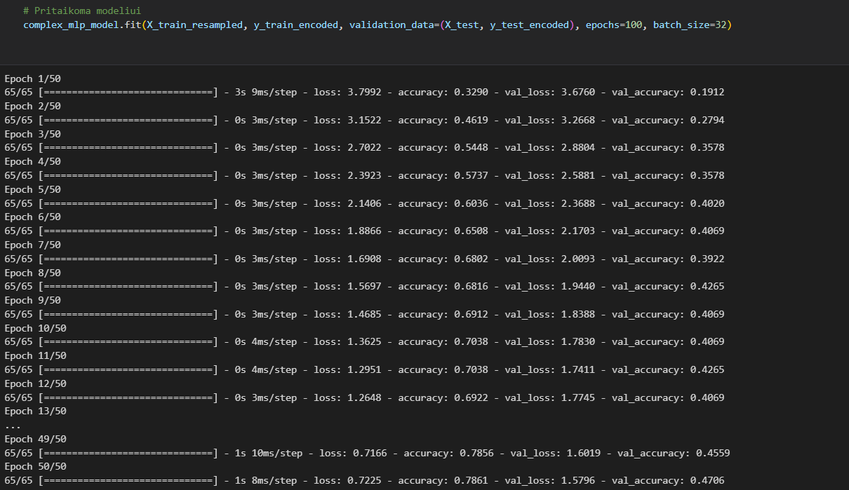

Slide 17
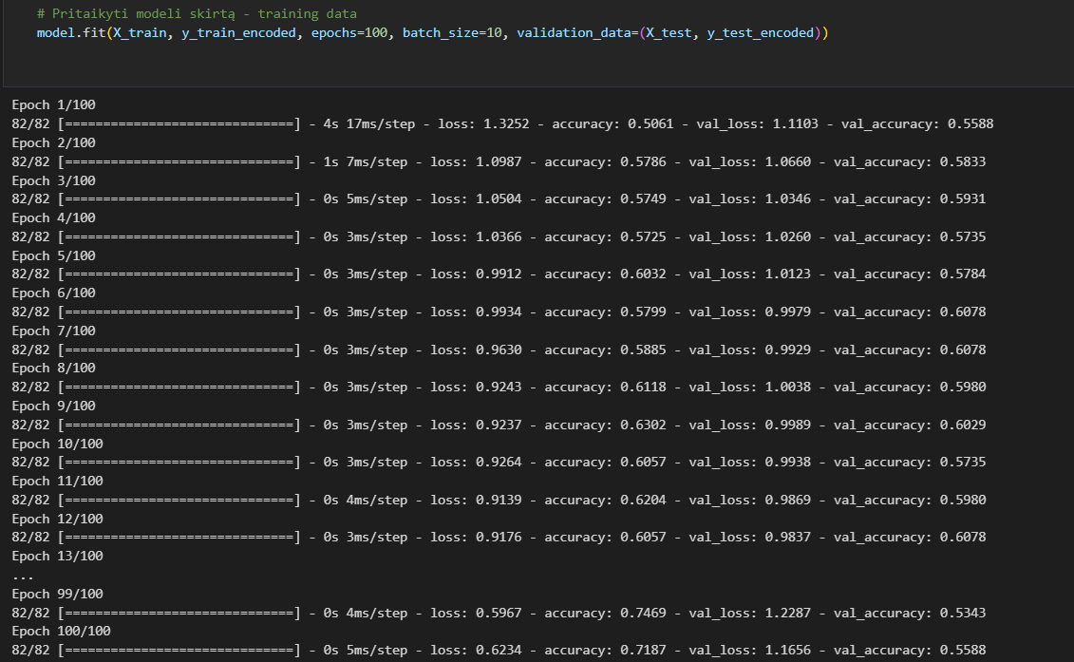

Slide 18
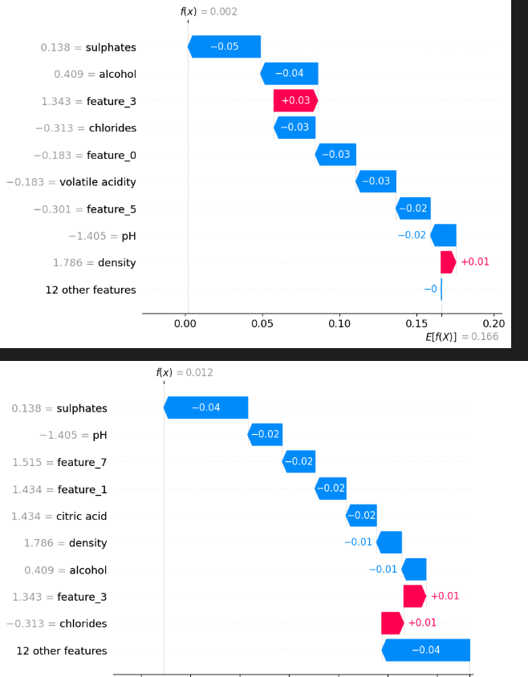
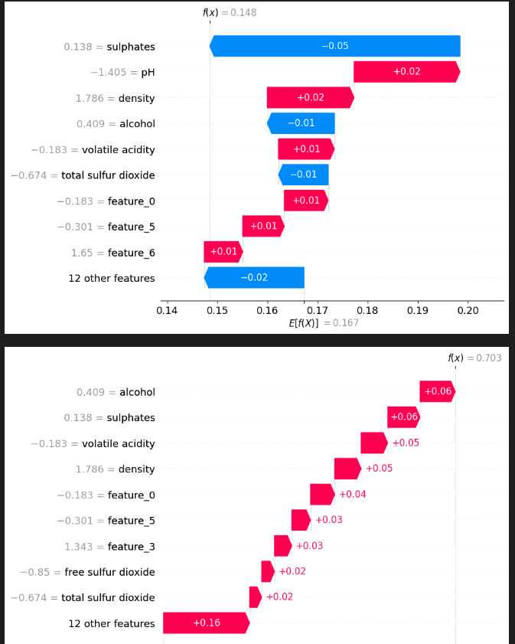
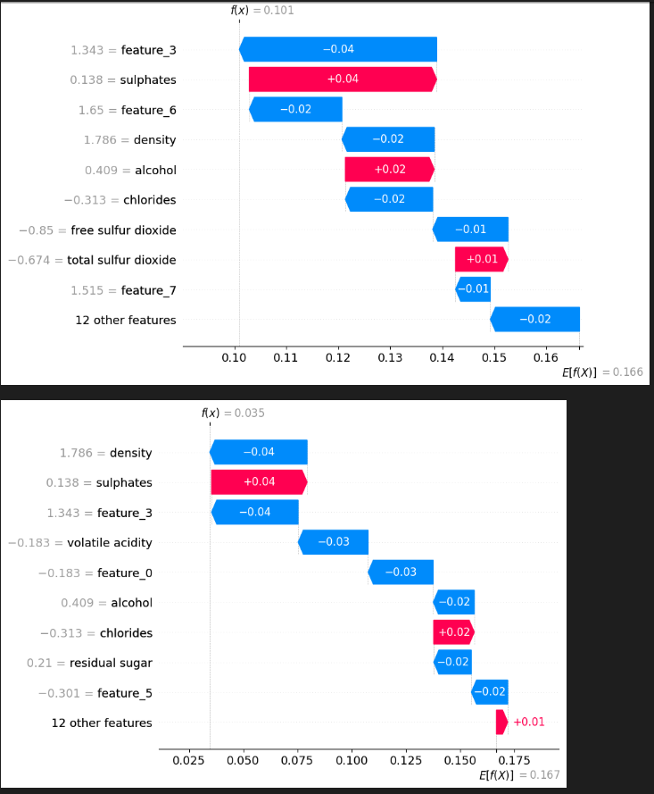

Slide 19
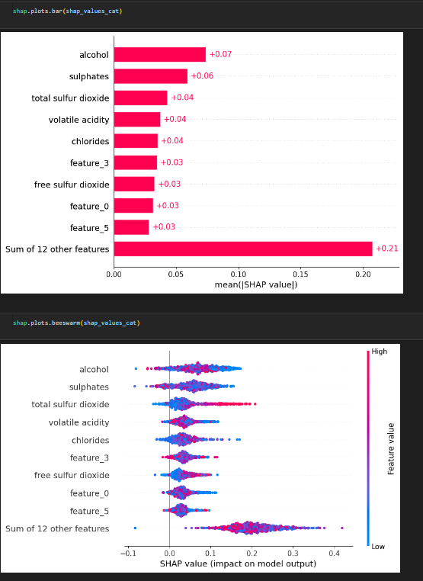

Slide 20
Išvada
Vyno kokybės prognozavimo modelio SHAP vertės analizė suteikia įtikinamą vizualizaciją apie savybių svarbą, sustiprindama mūsų pradinę hipotezę. Konkrečiai, alkoholio kiekis yra įtakingiausias veiksnys, turintis didžiausią vidutinę SHAP vertę, o tai rodo, kad jis vaidina pagrindinį vaidmenį nustatant vyno kokybę. Po to seka sulfatai, bendras sieros dioksidas ir lakusis rūgštingumas, kurie taip pat turi didelį poveikį, o tai atitinka mūsų prognozę, kad šios cheminės savybės yra kritiniai kokybės rodikliai. Kitų funkcijų, pvz., feature_3, feature_0 ir feature_5, buvimas skatina atlikti tolesnį tyrimą, kad būtų iššifruotas jų indėlis. Pažymėtina, kad beeswarm diagrama atskleidžia, kaip modelio išvestį veikia įvairūs šių savybių lygiai, o spalvų gradientas parodo funkcijos reikšmės įtaką prognozei. Šis analitinis metodas patvirtina mūsų prielaidą, kad konkrečios cheminės sudėtys iš tikrųjų gali numatyti vyno kokybę, o tai yra duomenimis pagrįstas pagrindas suprasti sudėtingą vyno savybių sąveiką.

